Slide 1



Garbage Collector
1. Различные слои управления памятью
2. Введение в сборку мусора
3. Фаза маркировки
4. Фаза планирования
5. Фаза зачистки и сжатия
6. Продвинутые особенности
Сидристый Станислав

Slide 2
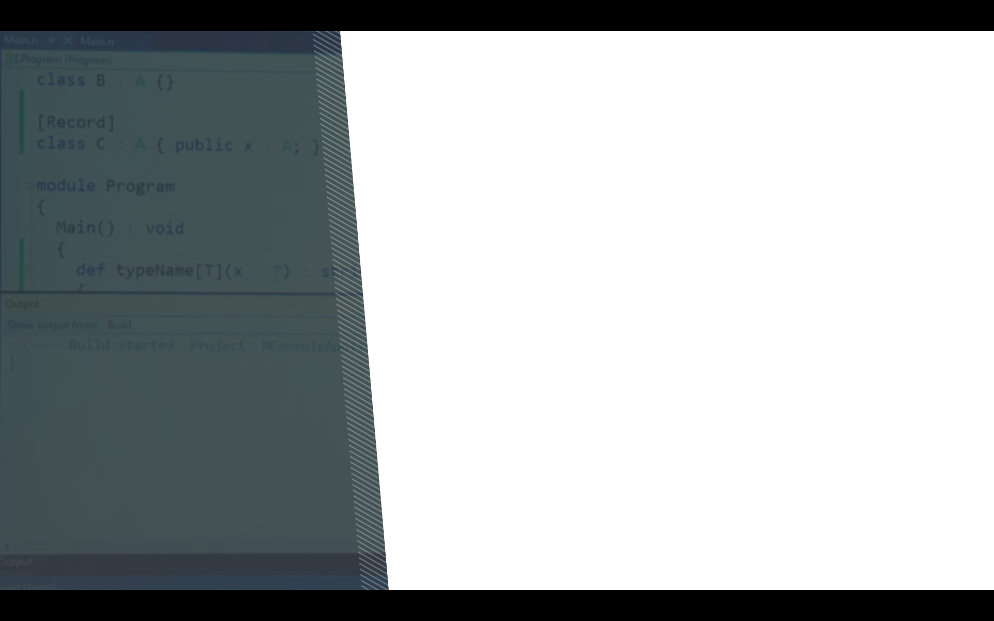


Стеки:
WEB/WPF/WinForms/… стеки
C/C++, C++/CLI когда необходимо
EPAM Systems
Книга: https://github.com/sidristij/dotnetbook
Связь:
telegram: @sidristij
skype: stanislav.sidristy
sunex.development@gmail.com
Станислав Сидристый
EPAM Systems

Slide 3
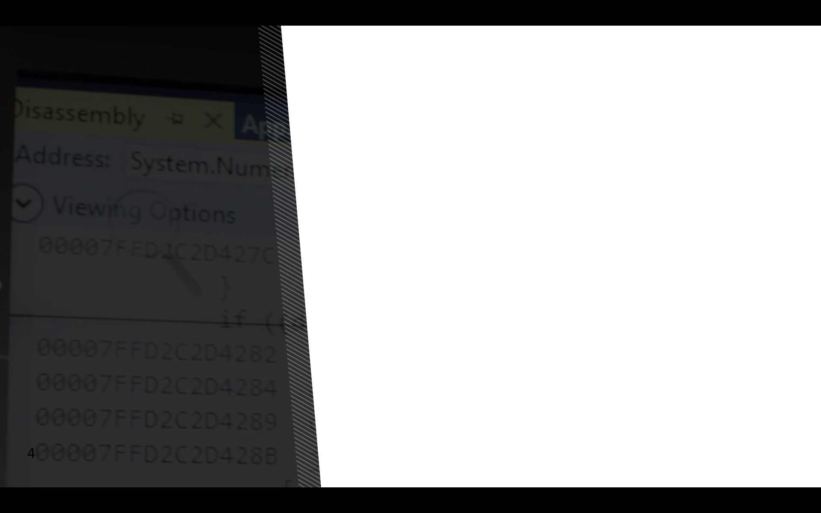

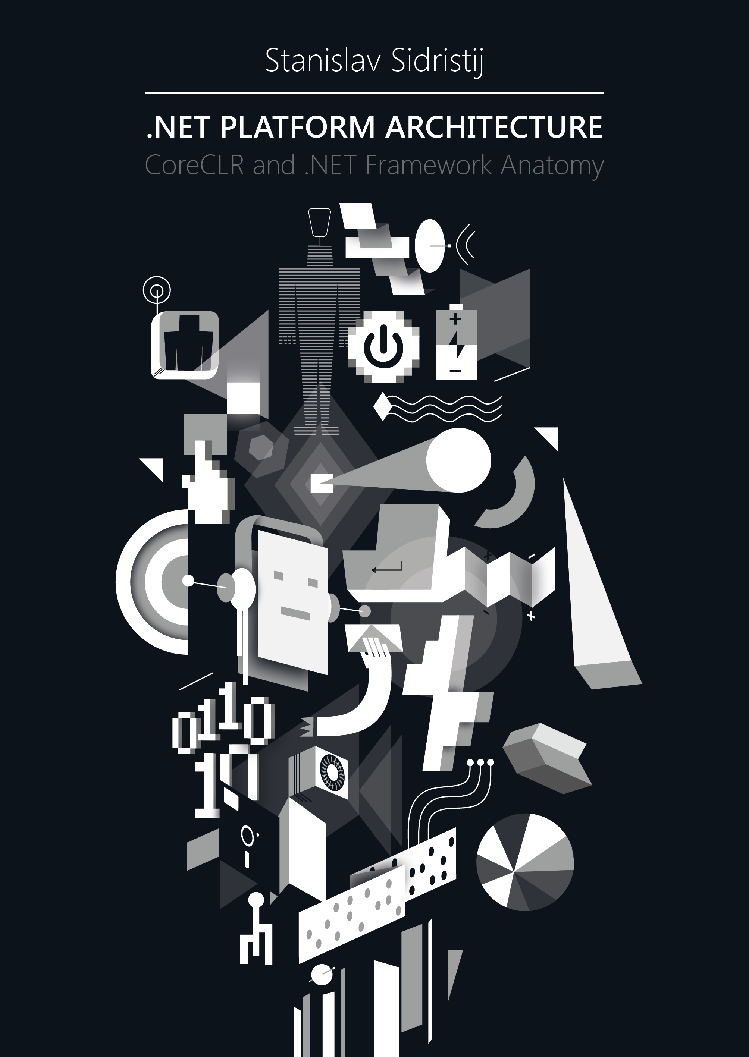

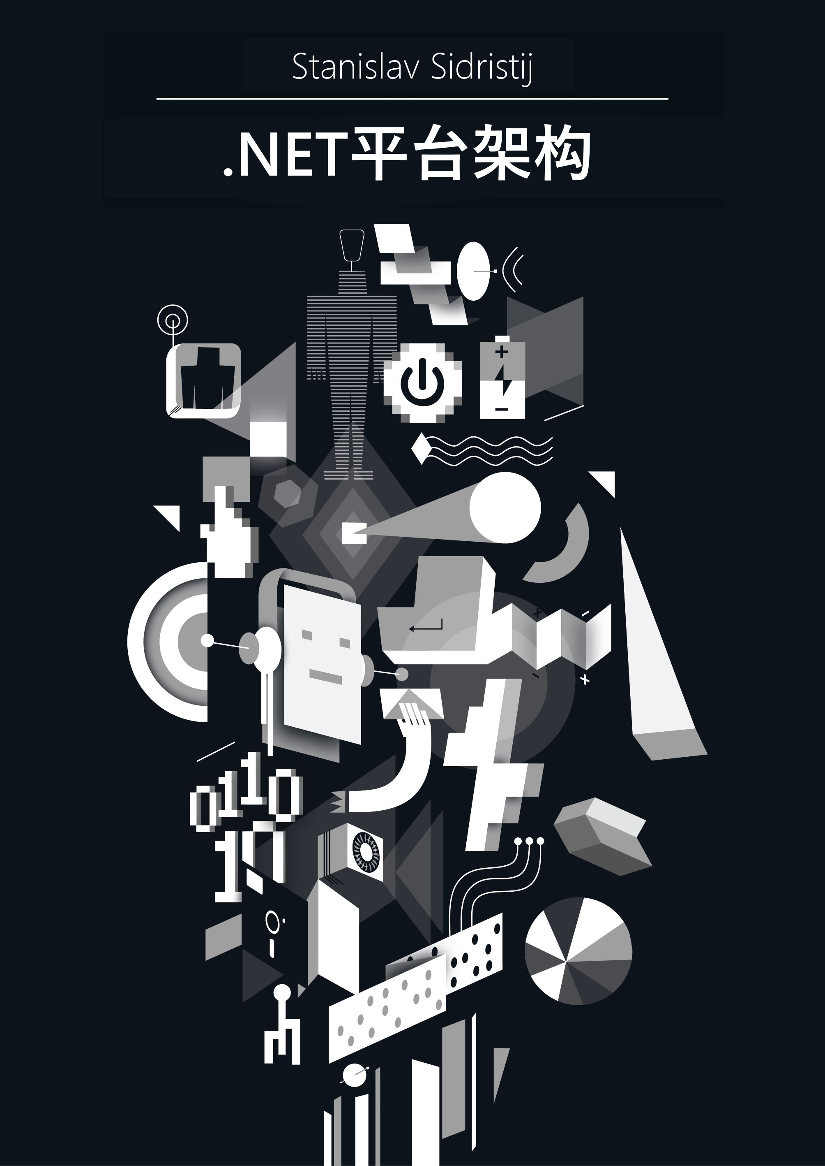

Станислав Сидристый
EPAM Systems
https://github.com/sidristij/dotnetbook
3

Slide 4


Режимы работы
4

Slide 5

Режимы работы
Основы GC
Modes
Workstation
Server
Уменьшить время простоя во время GC
GC срабатывает чаще
GC срабатывает реже
Пропускная способность приложения растёт
Растёт использование памяти (реже чистится)
5

Slide 6
Режимы работы
Основы GC
Modes
Workstation
Server
Concurrent
Non-concurrent
Concurrent
Non-concurrent
6

Slide 7
Режимы работы
7

